Slide 1
第十五章 电能与电功率
15.1 电能与电功

Slide 2
学习目标
1.知道电功的概念、单位。
2.探究电功的大小与哪些因素有关
3.理解功的计算公式，会应用功的公式进行简单的计算。
4.了解电能表的读数和使用

Slide 3
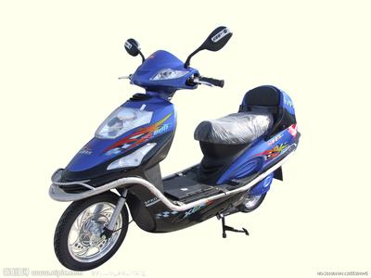
电瓶车用过一段时间后，还要充电，原来充满的电跑啦去啦？

Slide 4
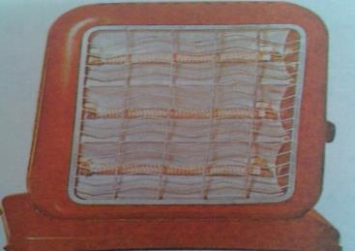
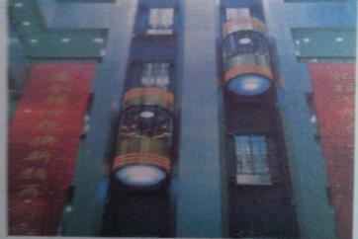
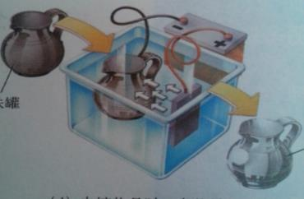
一、电能与电功：
电能转化为
电能转化为
内能
光能和内能
电能转化为
机械能
电能转化为
化学能

Slide 5
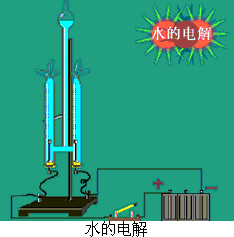
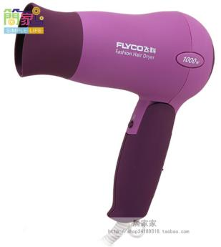
电能
电能
内能和机械能
化学能

Slide 6
【课堂精讲】
(1)电能的利用是第二次工业革命的主要标志，从此人类社会进入电气时代.电能的利用，都是通过电能转化为其他形式的能量来实现的，如：光能、热能、动能等.

Slide 7
电功
电流所做的功。
用W表示
1、定义：
电流做功的过程，就是电能向其他形式能转化的过程。
电流做了多少功
就有多少电能转化成其他形式的能
用电器就消耗了多少电能

Slide 8
2、单位：
焦耳，简称“焦”，符号：J
1
kW·h
=
3.6×10⁶J

Slide 9
(3)电功和电能的区别和联系
①区别：电能反映的是电流具有做功的本领，它跟机械能和内能相似，是自然界能量的一种形式；电功表示电流做功过程中将多少电能转化为其他形式的能量。因此，电能是状态量，电功是过程量。
②联系：电能转化为其他形式能的多少，可以用电功的大小来量度，电流做了多少功，就有多少电能转化为其他形式的能，它们是等价的，因此电功的单位跟电能的单位是相同的，即焦耳。

Slide 10
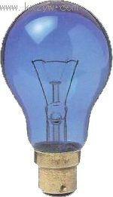
100J
100J
内能、
电能
光能
电流通过白炽灯做功100J
电流做功100J=消耗电能100J

Slide 12
二、电功与哪些因素有关
①电功与电压的关系
电流
通电时间
结论：在__ _、_____ _相同的情况下，
_____越大，电流做的功越多。
电压

Slide 14
②电功与电流的关系
电压
通电时间
电流
结论：在_ __、___ ___相同的情况下，____越大，电流做的功越多。

Slide 15
③电功与通电时间的关系
电压
电流
结论：在__ _、___ 相同的情况下，
___ ____越长，电流做的功越多。
通电时间

Slide 16
小结：电功与哪些因素有关
电功与电压、电流以及通电时间有关
电压
电流
通电时间
____越大，____越大，_______越长，电流做的功越多.
W=UIt
4、计算公式：

Slide 17
有谁知道你家里一个月要交多少电费吗?
供电部门在收电费之前根据什么来确定用户所用的电量的?

Slide 18
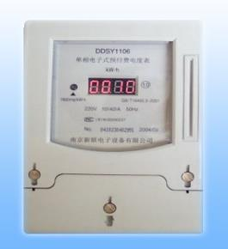
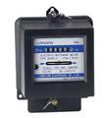
三、电能表
（又名电度表）
作用：计量用电器在一段时间内消耗的电能
电能表
IC卡电能表

Slide 19
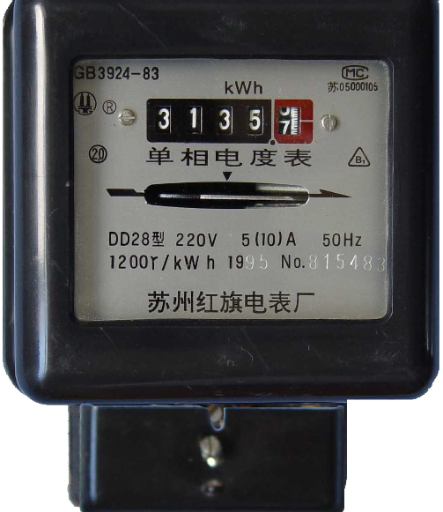
1、认识电能表
用来测量电路消耗电能的仪表
(1) KWh
(2) 220V
(3) 5(10A)
(4) 1200r/KWh
(5) 31357

Slide 20
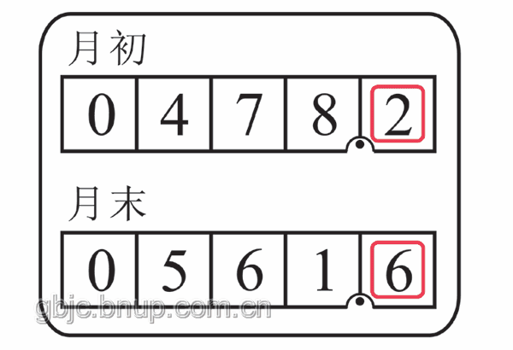
2、电能表读数
1、表盘上的读数以KW·h 为单位
2、最后一位是小数位
‰
月末的数字减去月初的数字：561.6kWh-78.2kWh=83.4kWh

Slide 21
小结：认识电能表
1、电能表的作用：
2、220V表示：
3、10（20）A表示：
4、1250r/kwh表示 ：
测量用电器消耗电能的多少
该电能表额定电压为220V
该电能表额定电流为10A，短时间内通过的电流允许大些，但不能超过20A。
用电器每消耗1kw·h的电能，电能表的转盘转动1250圈。
5、
小数
kw·h
4267. 8 kW·h
4
2
6
7
8
二月初电能表的示数__________
4374.4 kW·h
4
3
7
4
4
二月底电能表的示数__________
二月份共用电________ kW·h
106.6

Slide 22
小华家的电能表某月初的示数如下图甲所示，当月底的示数乙图所示。那么小华家该月消耗多少度电？约等于多少焦？若当地的电费为0.5元/KW·h，该月小华家应支多少电费 ？
0
1
2
6
8
4
0
1
3
5
2
9
甲
乙
解：①W=W_{底}－W_{初}=1352.9－1268.4 =84.5(度)
②W = 84.5×3.6× J =3.042× J
③84.5 KW·h×0.5元/ KW·h=42.25元

Slide 23
例题1： 一把电烙铁接在220V的电路中，通过它的电流是350mA，问通电30min消耗了多少电能？
已知：U=220V, I=350mA=0.35A, t=1800s.
求：W=？
解：由电功的公式得
W=UIt
=220V× 0.35A× 1800s
=1.386×10⁵J.
答：通电30min，电炉铁消耗了1.386×10⁵J的电能。

Slide 24
例 2 一电能表表盘上表标“1200r/(kW·h)”，将某用电器单独接在该表上.当用电器工作4min后，电能表转盘转过55r.若用电器额定电压为220V，求通过该用电器的电流。
解：4min内电能表转盘转过55r，说明该用电器消耗的电能为：
55r
55
W =
=
kW·h
1200r/(kW·h)
1200
55
=
×3.6×10⁶J
=
1200
1.65×10⁵J
由W =UIt可得，通过该用电器的电流为：
W
1.65×10⁵J
I =
=
Ut
220V×240s
答：通过该用电器的电流为3.125A
3.125A
=

Slide 25
小结：
定义：
影响因素：
测量工具
电流所做的功
导体两端的电压、通过导体的电流及通电时间
电功
单位：
J
W=UIt
计算公式：
_{3.6×10}6_{J}
1
kW·h
=
作用
电能表
技术参数的含义

